Slide 1

2024-2 2DGP 프로젝트 2차 발표
게임공학과 2021184035 지민우

Slide 2
>>
프로젝트 개발 진행 상황 – 1차
주차 | 계획
1 (10/14 ~) | 리소스 수집 및 프로그램 전체 틀 구성
2 (10/21 ~) | 간단한 타일 기반 맵 설계 / 캐릭터 이동 시 카메라 이동 구현
3 (10/28 ~) | 소닉 스트라이프 애니메이션 추가(달리기, 서기, 점프) / 캐릭터 이동을 위한 가속 및 감속 물리 구현 / 중력 및 점프 메커니즘 추가
4 (11/4 ~) | 루프 구간에 대한 로직 구현
5 (11/11 ~) | 프로젝트 2차 발표 / 수집 가능한 링 구현 / 링 카운터 및 UI 상의 링 표시 구현 / 아이템 수집 사운드 추가 / 다른 아이템 추가
6 (11/18 ~) | 적 생성 및 상호작용 구현(예: 적 위에 점프하여 처치) / 적에게 공격받을 시 링을 잃는 손상 메커니즘 구현 / 적 행동 테스트 및 개선
7 (11/25 ~) | 사운드 추가 / 플레이 테스트를 통한 버그 수정 / 게임 UI 및 HUD 개선(예: 목숨, 점수, 시간 표시 추가) /
8 (12/2 ~) | 프로젝트 최종 발표 / 게임의 모든 기능 최종 점검 / 남은 버그 수정 / 발표 자료 완성

Slide 3
>>
프로젝트 개발 진행 상황 – 2차 (평균 80%)
주차 | 계획 |  | 진행률
1 (10/14 ~) | 계획 | 리소스 수집 및 프로그램 기초 틀 작성
 | 결과 | 필요한 리소스 수집(필요할 때 마다 수시로) / 프로그램 기초 틀 작성 | 100%
2 (10/21 ~) | 계획 | 간단한 타일 기반 맵 설계 / 테스트를 위한 평지 맵 그리기 / 캐릭터 이동 시 카메라 이동 구현
 | 결과 | 타일 맵 설계 시간이 상당히 오래 걸릴 것으로 예상되어 후순위로 미룸 / 평지 맵 / 캐릭터 이동 및 x축 카메라 이동 구현(y축 이동 추가 필요) | 90%
3 (10/28 ~) | 계획 | 소닉 스트라이프 애니메이션 추가(달리기, 서기, 점프) / 캐릭터 이동을 위한 가속 및 감속 물리 구현 / 중력 및 점프 메커니즘 추가
 | 결과 | 소닉의 IDLE, RUN, JUMP 애니메이션 구현, 이동 시 가속 구현 / 캐릭터 이동 중지 시 점진적으로 감속하는 기능 구현 필요 | 90%
4 (11/4 ~) | 계획 | 루프 구간에 대한 로직 구현 / 사운드 추가(필요할 때 마다 수시로) / 수집 가능한 링 구현 / 적 생성 및 상호작용 구현(예: 적 위에 점프하여 처치)
 | 결과 | 맵 설계를 후순위로 미룸에 따라 루프 구간 로직 또한 미뤄짐 / 수집 가능한 링 구현 및 수집 사운드 추가 / 소닉의 점프 사운드 추가 / 적 하나와 처치 상호작용 구현(소닉과의 상호작용 추가 구현 필요) / 여러 유형의 적 추가 구현 필요 | 70%
5 (11/11 ~) | 계획 | 프로젝트 2차 발표 / 수집 가능한 링 구현 / 링 카운터 및 UI 상의 링 표시 구현 / 아이템 수집 사운드 추가 / 다른 아이템 추가 / 링 손상 메커니즘 구현
 | 결과 | UI(점수, 시간, 링, 목숨<그리기만, 구현 필요>) 구현 / 링 손상 메커니즘 구현 / 아이템 구현 필요 | 50%
6 (11/18 ~) | 계획 | 프로젝트 2차 발표 / 적 생성 및 상호작용 구현(예: 적 위에 점프하여 처치) / 적에게 공격받을 시 링을 잃는 손상 메커니즘 구현 / 적 행동 테스트 및 개선 / 타일 기반 맵 설계 / 루프 구간에 대한 로직 구현
 | 결과
7 (11/25 ~) | 계획 | 사운드 추가 / 플레이 테스트를 통한 버그 수정 / 게임 UI 및 HUD 개선(예: 목숨, 점수, 시간 표시 추가)
 | 결과
8 (12/2 ~) | 계획 | 프로젝트 최종 발표 / 게임의 모든 기능 최종 점검 / 남은 버그 수정 / 발표 자료 완성
 | 결과

Slide 4
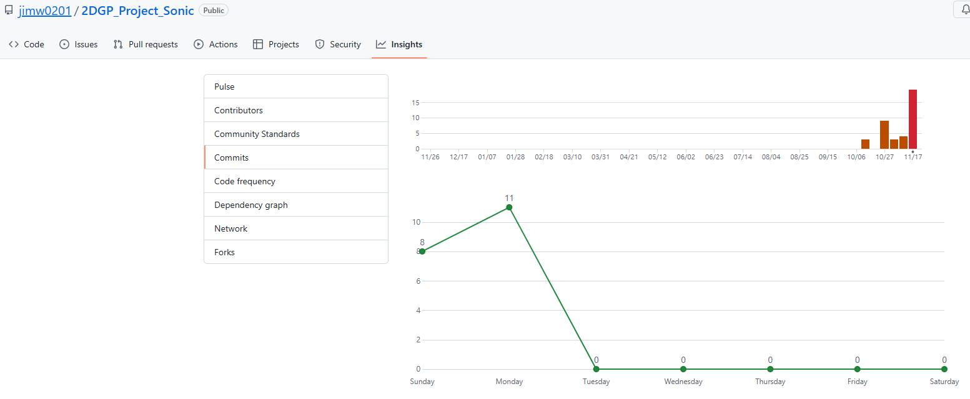
>>
Github 커밋 통계

